Slide 1
CHƯƠNG 5
ĐỊNH DANH TRONG HỆ PHÂN TÁN
Tham khảo bài giảng của PGS. TS. Hà Quốc Trung

Slide 2
Nội dung
2
Tên, định danh, và địa chỉ
Không gian tên phẳng
Không gian tên có cấu trúc
Không gian tên theo thuộc tính

Slide 3
Thực thể & tên
4
Operation 1
Operation 2
Operation 3
Name
Entity
Naming system

Slide 4
Thực thể, Access Point
5
Name
Address
Access Point
Entity
Access Point
Address

Slide 5
Tách biệt dịch vụ và vị trí
Entity
Entity
Entity
Access Point
Access Point
Access Point
Address
Address
Address

Slide 6
Định danh
1 định danh chỉ đến nhiều nhất 1 thực thể
Mỗi thực thể chỉ được xác định bởi 1 định danh
Một định danh mãi mãi chỉ trỏ đến 1 thực thể.

Slide 7
Phân giải tên & định danh thành địa chỉ
Bảng ánh xạ tập trung tên-địa chỉ
Vấn đề: không phù hợp với hệ thống mạng cỡ lớn
Các hệ thống phân giải tên
Yêu cầu của dịch vụ tên
Qui mô: vô hạn về tên và miền tên
Bền vững: chịu được các thay đổi
Sẵn sàng, chịu lỗi, chịu rủi ro bảo mật

Slide 8
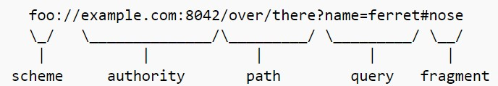
URI, URL và URN
URI (Uniform Resource Identifier)
Xâu các ký tự để xác định tên hoặc tài nguyên. Với sự biểu diễn tài nguyên trong 1 mạng, với các giao thức cụ thể.
Được phân loại như là URL hoặc URN.
5 phần: scheme (sự xếp đặt), authority (nhà cung cấp),path (đường dẫn), query (truy vấn) và fragment (phân mảnh)
URN:
¤ Chỉ số ISBN 0486275574 (run:isbn:0-486-27557-4)
URL (Uniform Resource Locator)
file:///home/username/RomeoAndJuliet.pdf

Slide 9
Nội dung
10
Tên, định danh, và địa chỉ
Không gian tên phẳng
Không gian tên có cấu trúc
Định danh theo thuộc tính

Slide 10
2. Không gian tên phẳng
Khái niệm
Các giải pháp thông thường
Giải pháp Home-based
Giải pháp sử dụng hàm băm phân tán
Giải pháp phân cấp

Slide 11
2.1. Khái niệm
Chuỗi bít, chuỗi ký tự không cấu trúc
Không cho biết thông tin về vị trí
Nhiệm vụ: cho biết tên, xác định vị trí
Các giải pháp thông thường
Home-base (dựa vào Home Agent)
DHT
Cách tiếp cận phân cấp

Slide 12
2.2. Các giải pháp thông thường
2.2.1. Quảng bá/thông báo nhóm
2.2.2. Chuyển tiếp con trỏ (Forwarding pointers)

Slide 13
2.2.1. Quảng bá/thông báo nhóm
14
ĐK: hệ phân tán hỗ trợ việc trao đổi thông tin thông qua quảng bá
Một thông báo có chứa định danh cần phân giải được quảng bá tới tất cả các thực thể trong hệ thống.
Thực thể nào có đúng định danh trong thông báo nhận được sẽ quảng bá một thông báo chứa định danh và địa chỉ của thực thể.
Tất cả các thực thể khác sẽ nhận được thông báo này và có được ánh xạ giữa định danh và địa chỉ của thực thể nói trên.

Slide 14
2.2.1. Quảng bá/thông báo nhóm
Kém hiệu quả khi kích thước mạng tăng.
¤ Băng thông bị bận, các thực thể liên tục xử lý các yêu cầu không phải của mình
Thay thế quảng bá bằng truyền thông nhóm trên mạng điểm điểm. Khi một thực thể gửi một thông báo nhóm, các bộ định tuyến sẽ thực hiện theo chính sách nỗ lực tối đa để chuyển các thông báo này tới đích

Slide 15
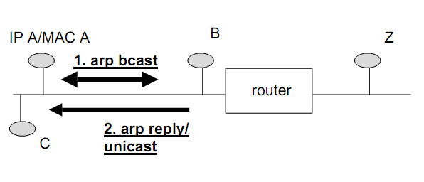
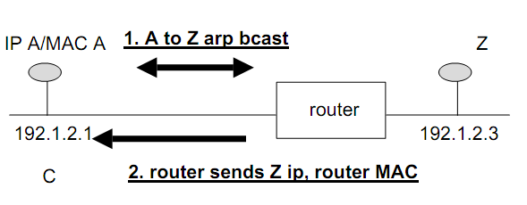
VD: ARP – Address Resolution Protocol
16

Slide 16
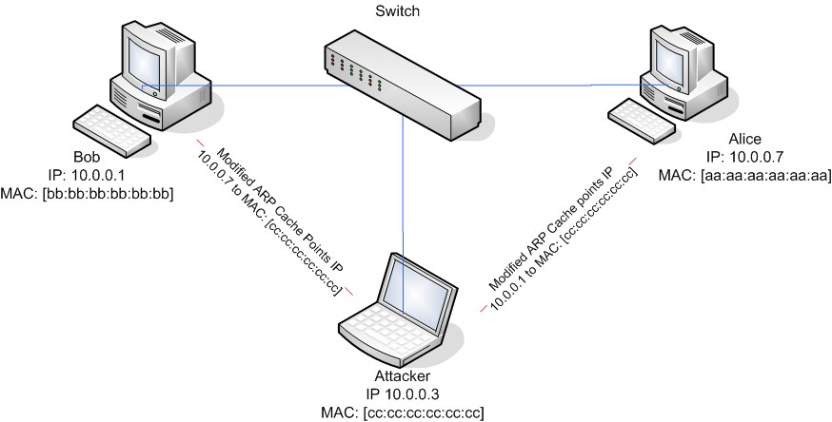
ARP-Spoofing
17

Slide 17
2.2.2. Chuyển tiếp con trỏ (Forwarding pointer)
Khi chuyển vị: để lại tham chiếu mới tại địa chỉ cũ
Quản lý các pointer
Duy trì các pointer
Quản lý chuỗi các pointer
Client stub
Server stub

Slide 18
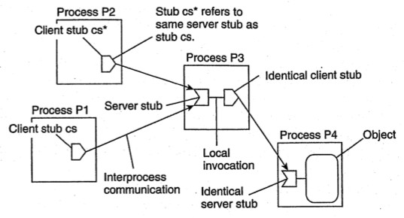
Cơ chế hoạt động
19

Slide 19
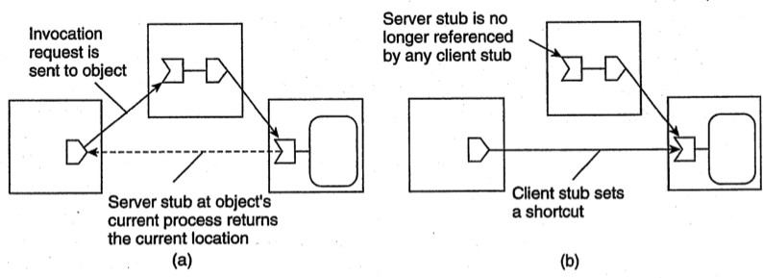
Tái định hướng con trỏ
20

Slide 20
Vấn đề
Chuỗi dài vô hạn
Giải pháp: sử dụng các short cut
có khả năng có chuỗi không tham chiếu được
Lưu trữ vô số các tham chiếu
Giải pháp: loại bỏ các tham chiếu
Khi nào có thể loại bỏ các tham chiếu
Bài toán toàn cục
◻ => Giải pháp home-based

Slide 21
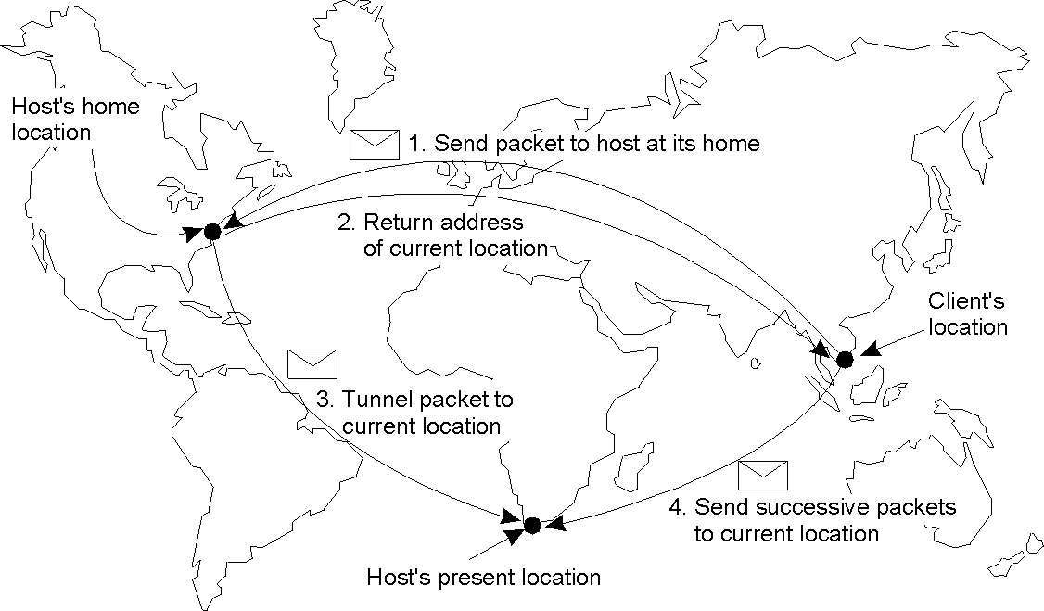
2.3. Giải pháp Home-based
22

Slide 22
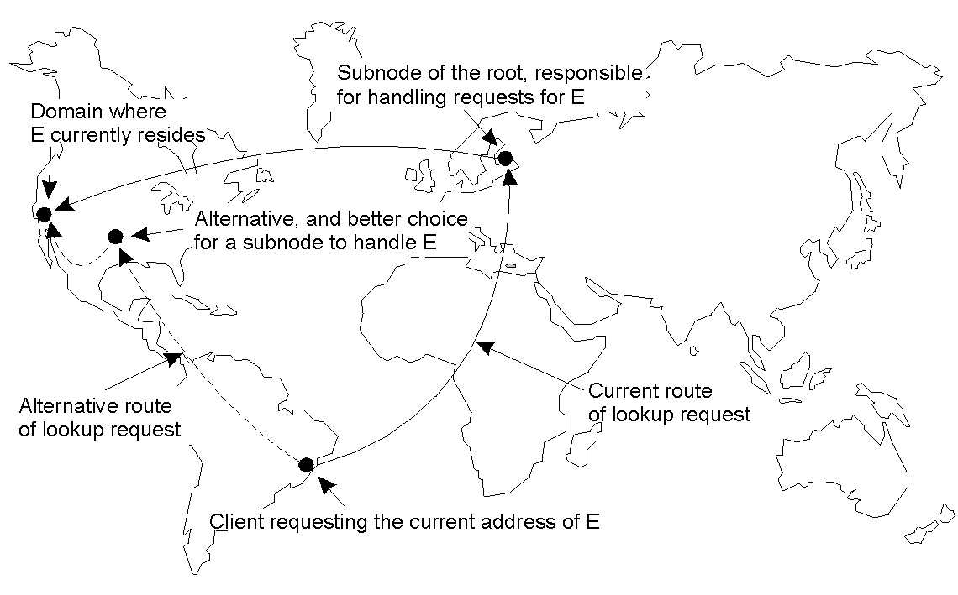
Vấn đề về qui mô
Server root quá tải
Vấn đề đường đi

Slide 23


2.4. Giải pháp sử dụng hàm băm phân tán
Xem xét hệ thống Chord
Thiết lập vòng bằng các biến cục bộ prev(n) và succ(n)
Sử dụng bảng băm để xác định địa chỉ succ(k) của tên k
Với FTp là finger table của node p:
Khi cần tìm khóa k, node p sẽ gửi cho node q:
Cập nhật bảng băm khi có các nút được thêm vào

Slide 24
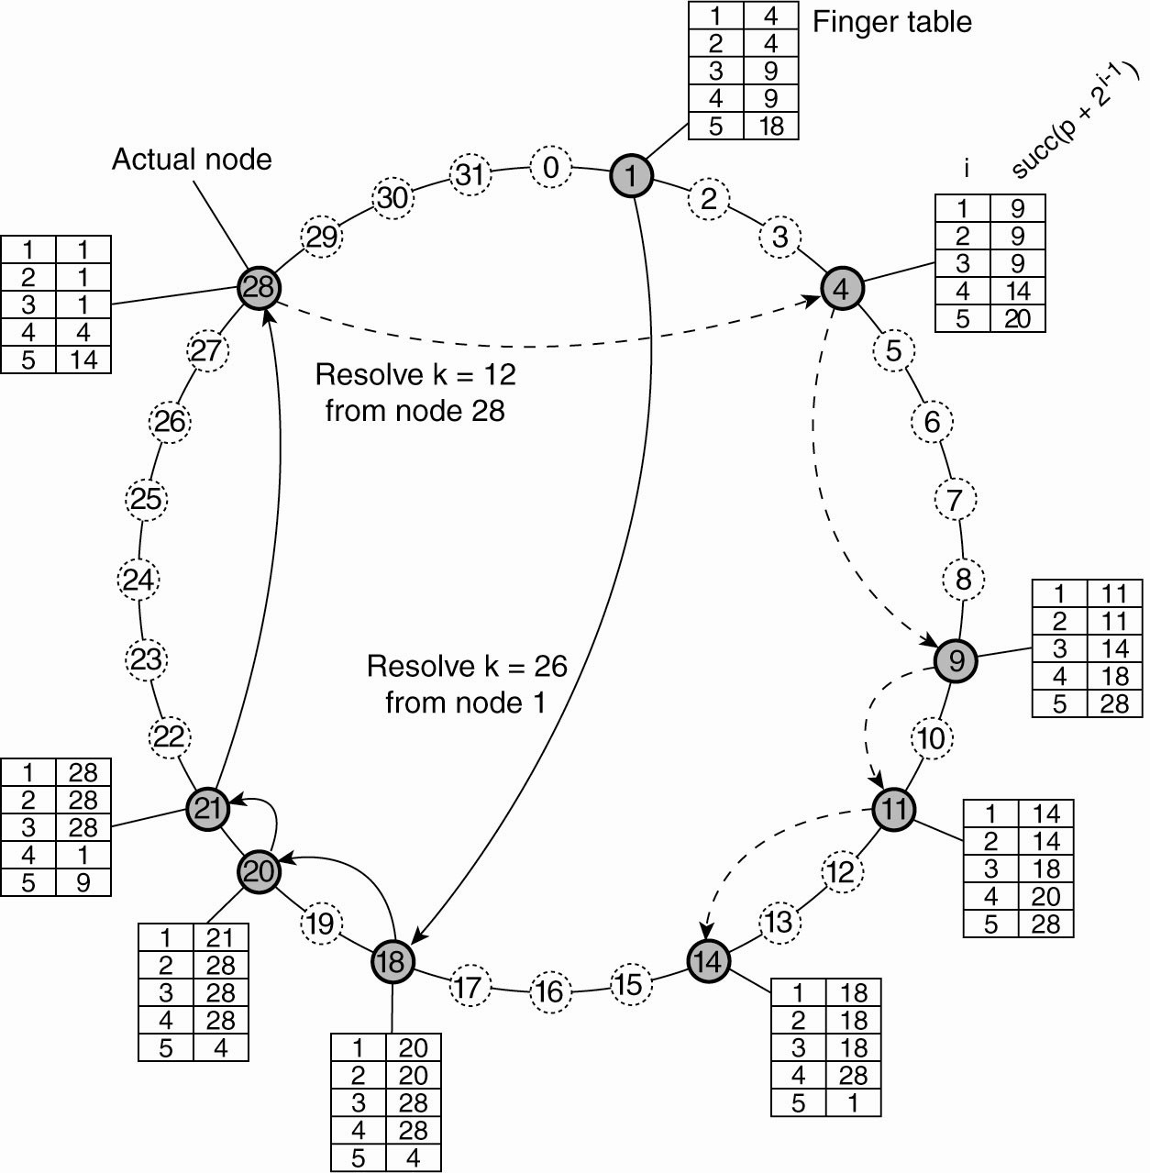
Bảng băm phân tán
25

Slide 25
2.5. Giải pháp phân cấp
Các domain phân cấp
Domain lá: mạng cục bộ, cell
Domain chứa các bản ghi (định danh, địa chỉ Domain con) của tất cả các nút

Slide 26
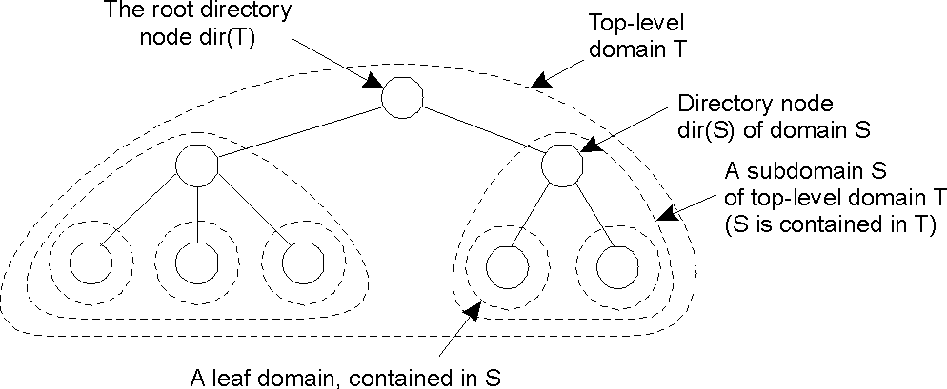
Giải pháp phân cấp
27

Slide 27
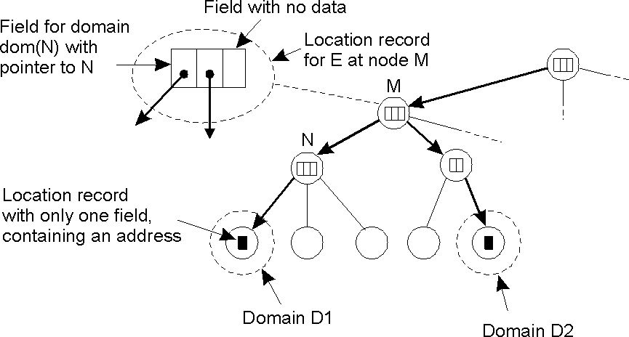
Thực thể có 2 địa chỉ
28

Slide 28
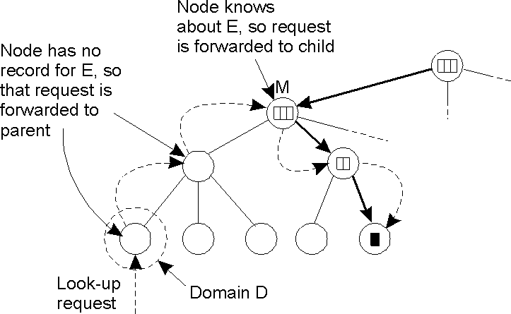
Tìm kiếm
29

Slide 29
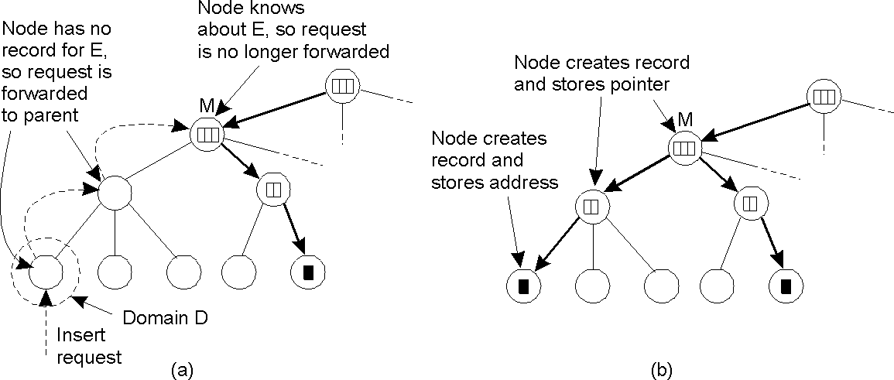
Cập nhật
30

Slide 30
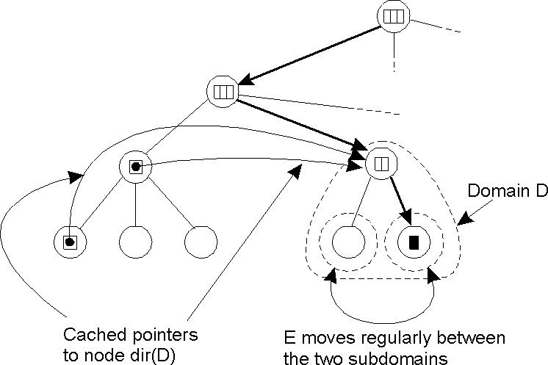
Bộ đệm
31

Slide 31
Loại bỏ các tên không sử dụng
Đối tượng không được tham chiếu
Đếm tham chiếu
Danh sách tham chiếu
Các đối tượng không kết nối được

Slide 32
Đối tượng không được tham chiếu
Không sử dụng = loại bỏ
Không tham chiếu-> không sử dụng
Có tham chiếu ? Không sử dụng?
Thực thể tham chiếu lẫn nhau và đều không được sử dụng☺
◻ => bài toán xác định các tham chiếu cần loại bỏ rất phức tạp

Slide 33
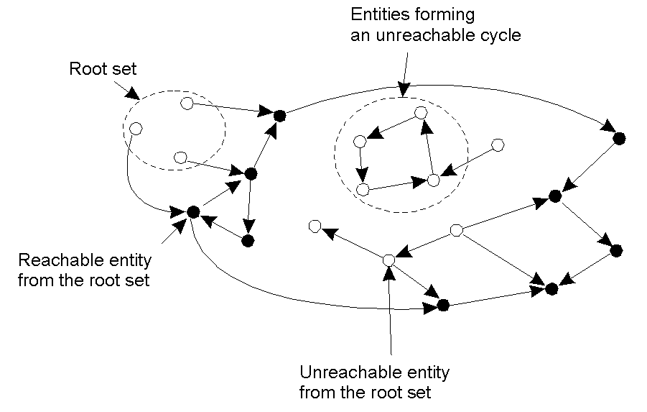
Tham chiếu lẫn nhau
34

Slide 34
Nội dung
39
Tên, định danh, và địa chỉ
Không gian tên phẳng
Không gian tên có cấu trúc
Định danh theo thuộc tính

Slide 35
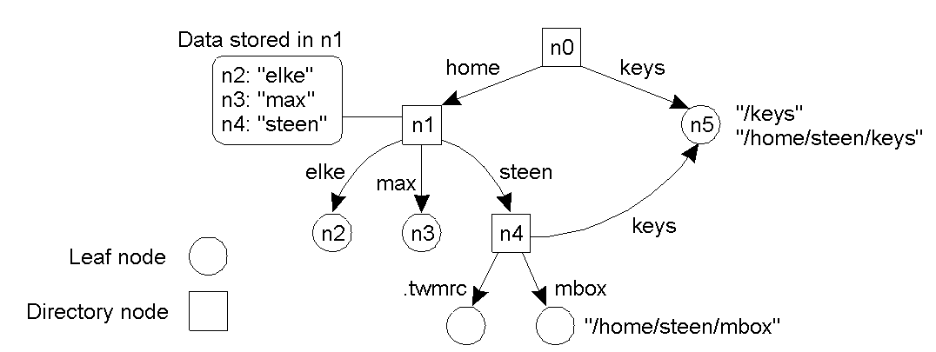
Không gian tên có cấu trúc
41

Slide 36
Không gian tên có cấu trúc
42
Nút lá:
Không có nhánh ra
Chứa địa chỉ của thực thể
Nút thư mục:
Có các nhánh ra
Có chứa tên của các thực thể trong thư mục
Đường dẫn tương ứng với một tên
Tên toàn cục/đường dẫn tuyệt đối
Tên cục bộ/đường dẫn tương đối

Slide 37
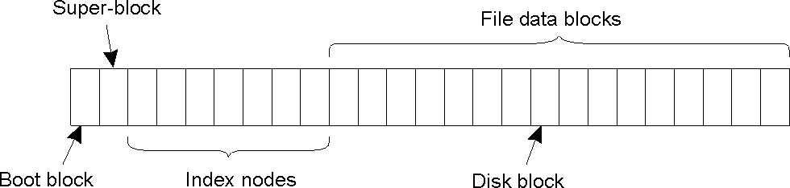
Không gian tên (UNIX)
43

Slide 38
Nội dung của tệp thư mục
Theo hàng:
Chứa danh mục các tệp và thư mục con
Theo cột
Tên
Chủ sở hữu/nhóm chủ sở hữu
Quyền truy cập
Inode

Slide 39
Phân giải tên
Tên
/home/A/teaching/undergraduate/ds/
<home, A,teaching, undegraduate, ds>
Xác định địa chỉ
Cần biết được địa chỉ của thư mục gốc
Đọc nội dung của thư mục gốc
Xác định địa chỉ của home
Đọc nội dung của home
Xác định địa chỉ của A
¤ …..
Đọc nội dung của ds

Slide 40
Inode, soft link and hard link
Một file trong Unix:
file name
#inode
data
file
data
permbits, etc.
data addr
inode

Slide 41
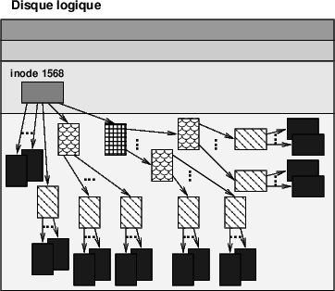
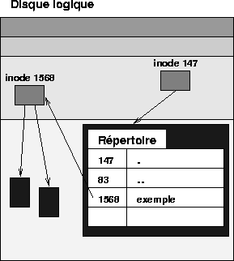
Thư mục
Một thư mục là một tệp với nội dung là một bảng liên kết
¤ một liên kết gắn một tên tệp với một inode của hệ thống tệp

Slide 42
Inode, soft link and hard link (cont.)
Liên kết vật lý (hard link)
file name 1
#inode
data
file 1
data
permbits, etc.
data addr
inode
file name 2
#inode
file 2

Slide 43
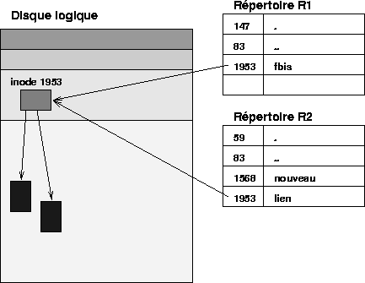
Liên kết vật lý (cont.)
Một liên kết vật lý là một quan hệ giữa tên tệp trong thư mục với một inode
Có thể có nhiều liên kết vật lý đến cùng một inode
Lệnh ln cho phép tạo một liên kết vật lý đến một inode (tệp) đã tồn tại
¤ tệp mới chia sẻ cùng inode và khối dữ liệu của tệp ban đầu
$ln fbis lien

Slide 44
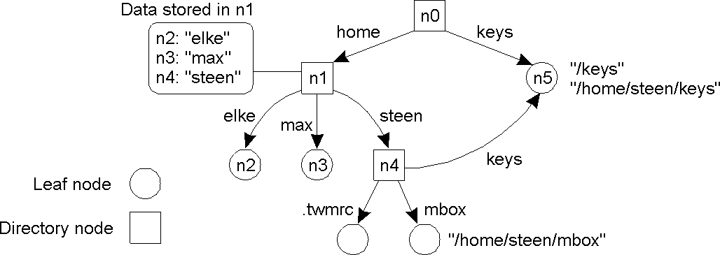
Liên kết vật lý (cont.)
1 nút có 2 địa chỉ đường dẫn

Slide 45
Liên kết vật lý (cont.)
Số liên kết vật lý đến một inode có thể được xem bằng lệnh ls –l
$ ls -l
-rw-rw-r-- | 1 | tuananh | user1 | 0 | Nov | 12 | 15:19 | file
drwxr-xr-x | 2 | tuananh | user1 | 4096 | Dec | 14 | 17:50 | dir
Tại sao với một thư mục luôn có ít nhất 2 liên kết vật lý?
Xoá một tệp (lệnh rm) đồng nghĩa với xoá một liên kết
¤ Nếu là liên kết vật lí cuối cùng trỏ đến inode được xoá thì các khối liên quan đến inode cũng được xoá theo

Slide 46
Inode, soft link and hard link (cont.)
Liên kết biểu tượng (soft link)
file name 1
#inode inode
permbits, etc.
addr
file
file path
"/path/to/some/other/file "
file name 2
#inode
data
data
permbits, etc.
data addr

Slide 47
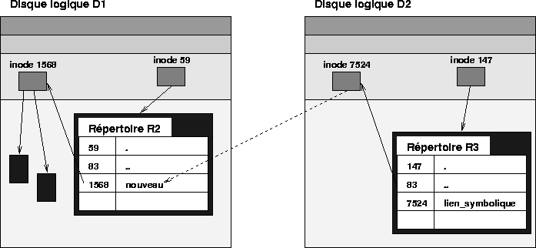
Liên kết biểu tượng
ln -s R2/nouveau R3/lien_symbolique
khi tạo liên kết biểu tượng (tuỳ chọn –s) một inode mới được tạo ra
inode này chứa tên (dạng tuyệt đối hay tương đối) của phần tử được trỏ tới

Slide 48
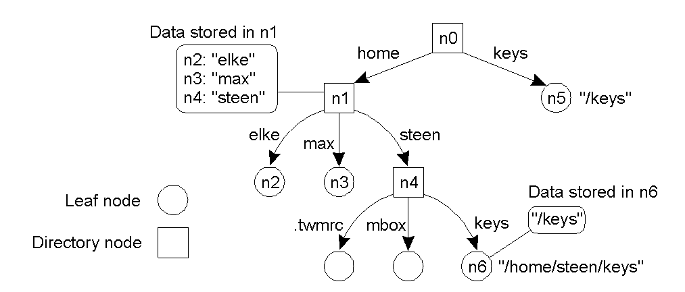
Liên kết biểu tượng
54

Slide 49
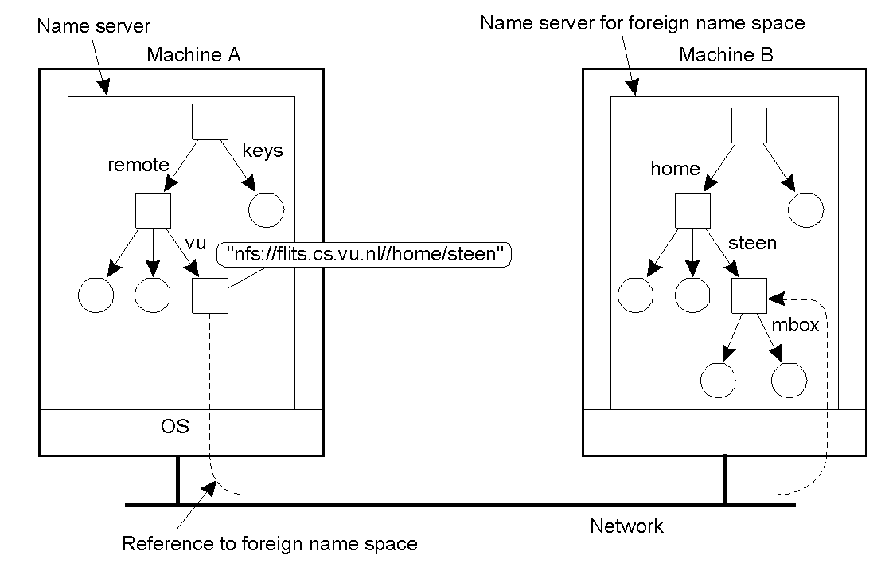
Mounting
55
Ánh xạ không gian tên vào một không gian tên khác
Các hệ phân tán @ Hà Quốc Trung 2010
3/27/2010

Slide 50
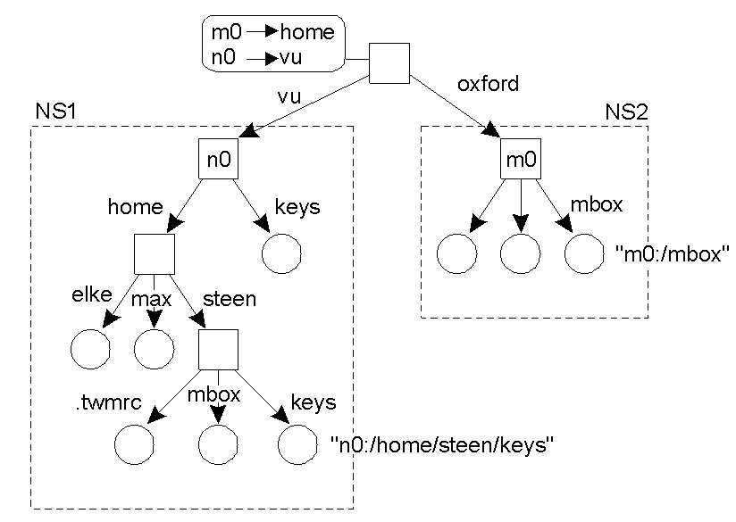
Merging
56

Slide 51
Dịch vụ tên
Chức năng
Đăng ký, loại bỏ các định danh
Phân giải các định danh
Tìm kiếm các định danh
Tính chất
Phân tán trên nhiều máy chủ khác nhau
Cần phân tán không gian tên

Slide 52
Phân tán không gian tên
Phân cấp
Mức toàn thể
Mức quản trị
Mức quản lý
Yêu cầu về hiệu năng khác nhau

Slide 53
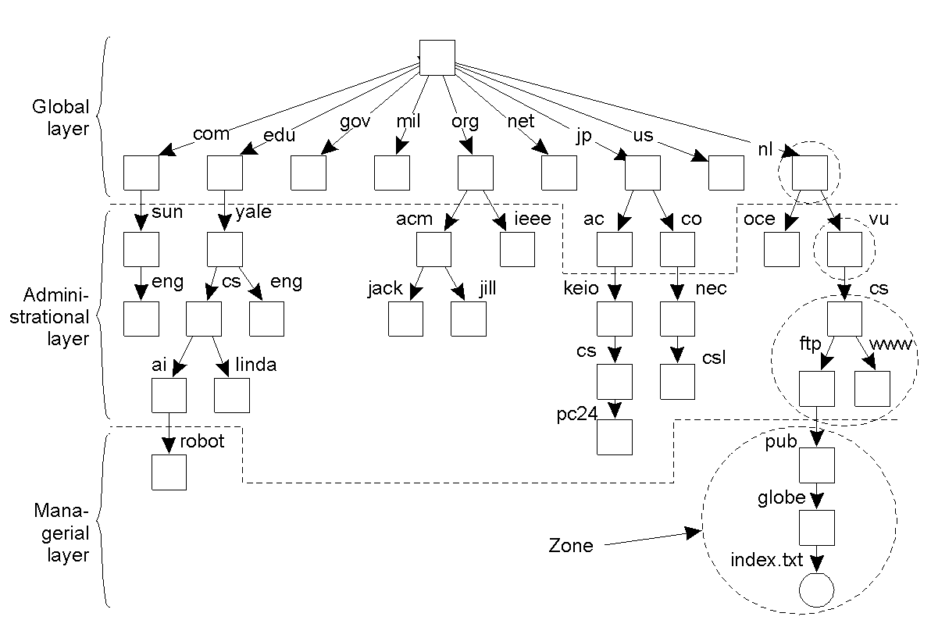
Phân tán không gian tên
59

Slide 54
Phân tán không gian tên
Item | Toàn cục | Quản lý | Quản trị
Phạm vi địa lý | Địa cầu | Nước /tổ chức lớn | Tổ chức nhỏ /Thành viên
Số lượng nút (servers) | Ít (a-m) | Nhiều (số nước, số tổ chức toàn cầu) | Rất nhiều
Thời gian đáp ứng | s | ms | Tức khắc
Phổ biến thay đổi | Chậm | Ngay | Immediate
Số lượng bản sao | Nhiều | Không có hoặc ít | Không có
Bộ đệm trên client | Có | Có | Có/Không

Slide 55
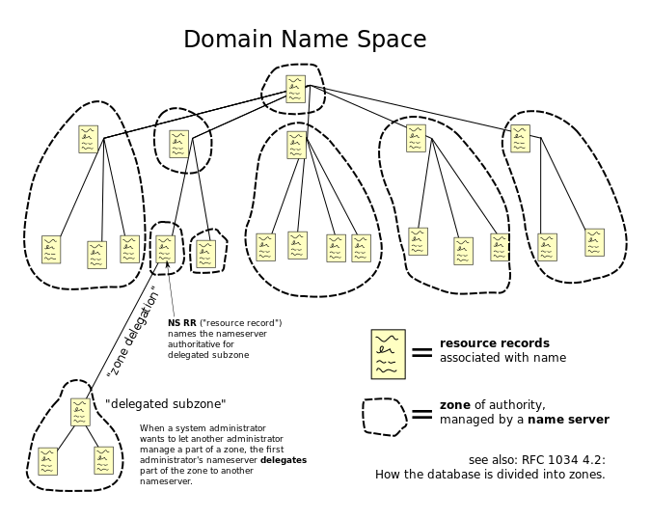
Ví dụ: DNS
6
[source: wikipedia.org]

Slide 56
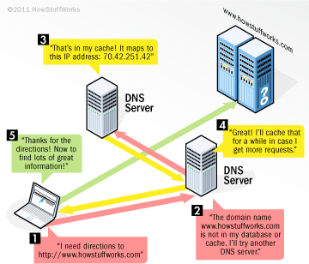
Cơ chế của DNS
67
[source: howstuffworks.com]

Slide 57
Một số bản ghi quan trọng
 | Type of record | Associate d entity | Description
 | SOA | Zone | Holds information on the represented zone
 | A | Host | Contains an IP address of the host this node represents
 | MX | Domain | Refers to a mail server to handle mail addressed to this node
 | SRV | Domain | Refers to a server handling a specific service
 | NS | Zone | Refers to a name server that implements the represented zone
 | CNAME | Node | Symbolic link with the primary name of the represented node
 | PTR | Host | Contains the canonical name of a host
 | HINFO | Host | Holds information on the host this node represents
 | TXT | Any kind | Contains any entity-specific information considered useful

Slide 58
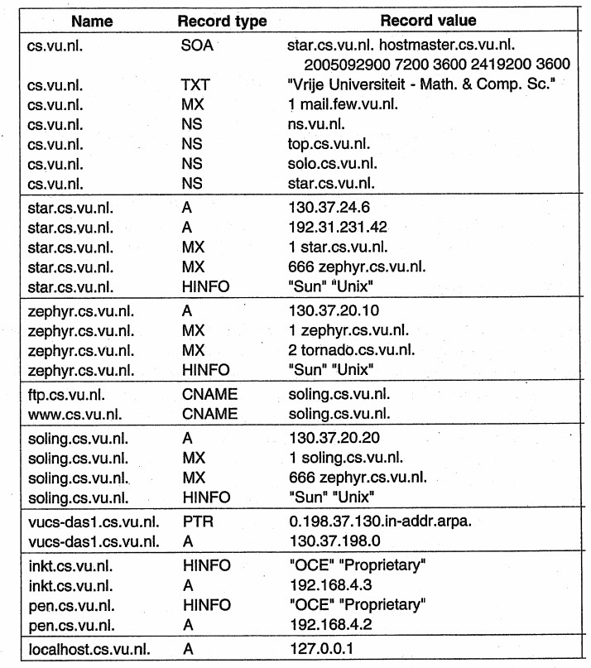
Ví dụ
69

